Slide 1
Наука и строительное дело в Ираке 14-18 века
Выполнил: Забаровский Р.В.
Группа: 3140801/21702

Slide 2
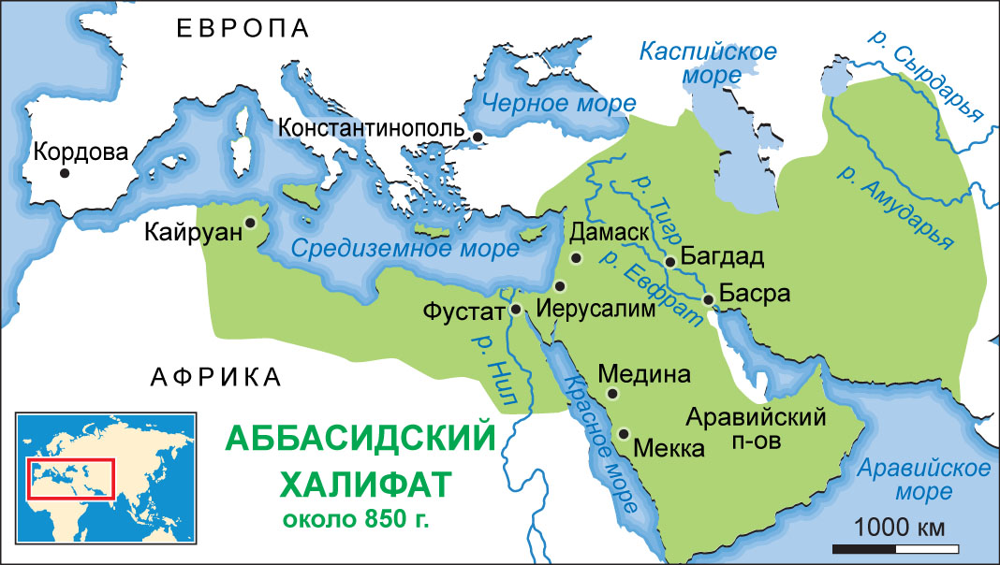
Наука в Ираке 14-18 века
Некоторые историки науки называют период с 8 по 16 века золотым веком ислама. Некоторые ученые предпочитают термин «арабская наука», поскольку большинство документов были написаны на арабском языке. Однако не все ученые были арабами и не все были мусульманами. Важными центрами обучения в то время были Багдад, Дамаск, Каир, а затем Кордова в Испании. В этих городах развивались научные учреждения и школы, укомплектованные учеными высочайшего уровня, которые посвятили себя сбору информации и развитию новых школ мысли.

Slide 3
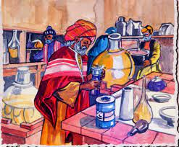
Наука в Ираке 14-18 века
Мусульманские алхимики (ранние предшественники современных химиков) 10-14 веков, вдохновленные древними химическими формулами из Китая и Индии, славились бесконечными экспериментами, которые они проводили в своих лабораториях. Их цели варьировались от поиска химического эликсира, дарующего жизнь, до превращения неблагородных металлов в золото. Хотя им так и не удалось достичь своих конечных целей, они сделали множество ценных открытий, в том числе перегонку нефти и ковку стали.

Slide 4

Наука в Ираке 14-18 века
Римские методы изготовления стеклянных линз стимулировали прорыв Аль-Хасана в области оптики (науки о свете и зрении), который разрушил теорию Аристотеля о том, что зрение является результатом луча, исходящего из глаза, охватывающего объект и возвращающего его обратно. душе. В «Книге оптики» Аль-Хасана, опубликованной в 965 году, впервые было описано зрение как зрительные образы, попадающие в глаз и видимые при достаточном освещении. Эта книга оставалась выдающимся текстом в своей области до 1610 года, когда ее превзошла работа европейца Иоганна Кеплера.

Slide 5
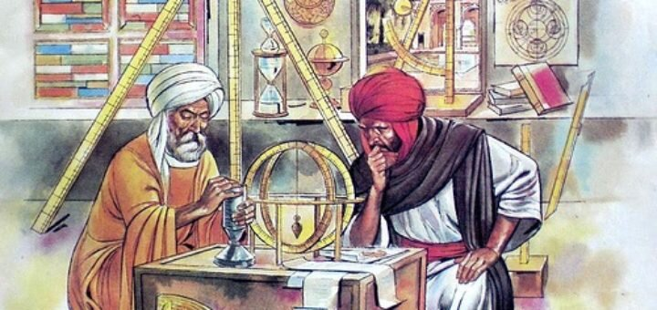
Наука в Ираке 14-18 века
Исламские математики усовершенствовали алгебру с момента ее зарождения в Греции и Египте и разработали тригонометрию в поисках точных способов измерения объектов на расстоянии.
Мусульманские ученые также внесли важный и оригинальный вклад в астрономию. Они собрали и исправили предыдущие астрономические данные, построили первую в мире обсерваторию и разработали астролябию — инструмент, который когда-то называли «математической жемчужиной».
Исламские архитекторы в значительной степени заимствовали идеи у Византийской империи, которая широко использовала купола и арки во всех своих городах. Пример такого использования можно увидеть в Куполе Скалы, знаменитой мечети в Иерусалиме.

Slide 6
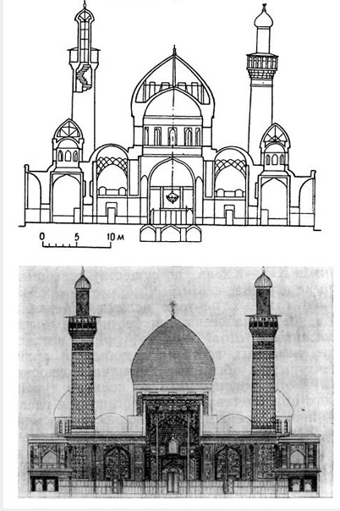
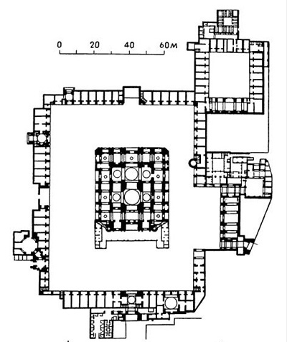
Строительное дело в Ираке 14-18 века
В Ираке находятся святыни шиитов — гробница зятя пророка Али и его сына Хусейна, а также дяди пророка — Аббаса. Отмеченные в X в. надгробными постройками, они стали местом паломничества. Вокруг них выросли города Кербела и Неджеф. История строительства мавзолеев прослеживается с трудом; но не подлежит сомнению, что в современном виде их формы сложились в XVI в. и позднее.
Главный фасад мавзолеев с высоким порталом по оси завершается на углах минаретами. Над порталом поднимается луковичный купол на барабане.
Самая обширная из трех — усыпальница Хусейна в Кербеле выделяется более сложным строением центрального ядра, разбитого на несколько залов; по оси стоят два больших купола. Эта часть предположительно относится к последней трети XVI в.

Slide 7
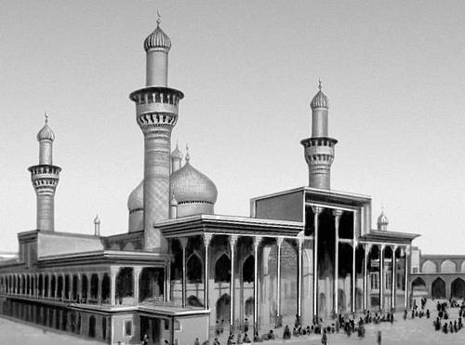
Строительное дело в Ираке 14-18 века
С неменьшей роскошью построен мавзолей Мусы
ал-Кадима в Багдаде (закончен в 1515 г. и обновлён в XVII в.) с двумя большими золочеными куполами и четырьмя минаретами по углам, сверкающий внутри мрамором и стеклянной мозаикой. За свои купола он получил название Золотой мечети.
Несмотря на монументальный масштаб и богатство декора, поздние постройки Ирака лишены своеобразия и значительности, которыми отмечены ранние памятники.
В архитектуре жилища дворового плана с портиками и лоджиями, нишами, решетками, резным стуком и росписью много общего со среднеазиатским жилищем.

Slide 8
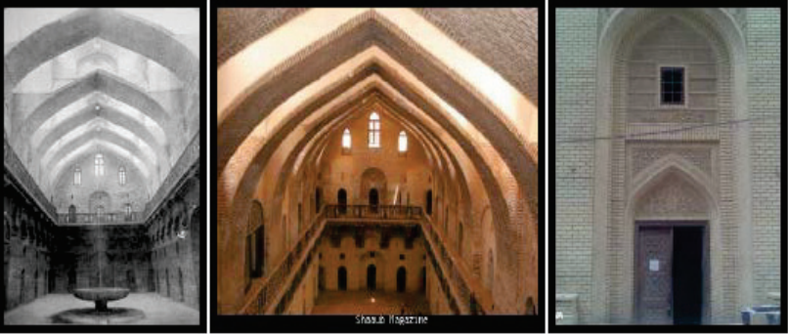
Строительное дело в Ираке 14-18 века
Одним из самых известных зданий был Хан Мурджан. Хан Мурджан был построен на прочном фундаменте. Это было двухэтажное здание 33м*31м.

Slide 9
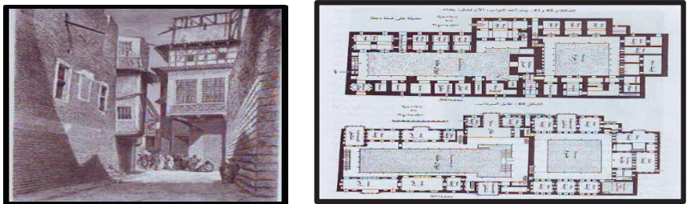
Строительное дело в Ираке 14-18 века
Используемый стиль был основан на финансовых возможностях владельца и опыте строителей. Дома были построены либо в один, либо в два этажа. Дома состоят из открытого прямоугольного или квадратного внутреннего двора посередине, окруженного домами и комнатами. Во всех домах есть подвал, который будет использоваться в жаркий климат. Материалы, используемые в здании, были построены из кирпича, глины, гипса и ила, смешанного в качестве связующего.

Slide 10
Спасибо за внимание

